Slide 1
МИНИСТЕРСТВО ОБРАЗОВАНИЯ И НАУКИ УКРАИНЫ
ГОСУДАРСТВЕННЫЙ УНИВЕРСИТЕТ ТЕЛЕКОММУНИКАЦИЙ
РЕГИОНАЛЬНАЯ КОНФЕРЕНЦИЯ МСЭ ДЛЯ СТРАН СНГ И ГРУЗИИ
ПЕРСПЕКТИВЫ ПРЕДОСТАВЛЕНИЯ УСЛУГ НА ОСНОВЕ СЕТЕЙ ПОСТ-NGN, 4G И 5G
ТЕМА ДОКЛАДА: “КОДИРОВАНИЕ ИНФОРМАЦИИ В КОНВЕРГЕНТНЫХ СЕТЯХ”
ДОКЛАДЧИК: доктор технических наук, профессор ЖУРАКОВСКИЙ БОГДАН ЮРЬЕВИЧ

Slide 2
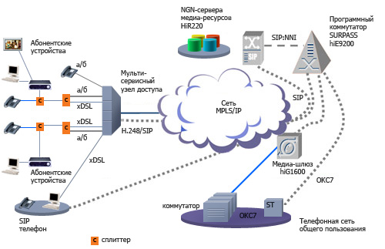
Сеть NGN

Slide 3
Эволюция технологий телекоммуникаций
• Традиционные сети: качество услуги полностью определяется особенностями технологии (ТфОП, FR, 2G и т.д.).
• Мультисервисные сети (Triple Play): передача по одной сети нескольких типов трафика (ISDN, ATM, 3G, TCP/IP).
• Сети NGN: управление различными мультисервисными услугами независимо от технологии (IMS, SIP). Мобильность пользователя.
• Сети post-NGN: управление средой обитания, создание единого инфокоммуникационного пространства, взаимопроникновение идей и технологий автоматизации и телекоммуникаций.

Slide 4
Переход к сетям post-NGN
• Контроль удаленных объектов online. Повышение интерактивности.
• Создание инфокоммуникационной среды, в которой пользователь выступает потребителем свойств среды, а не трафика (умная среда).
• Изменение подходов к управлению сетью, услугой, ресурсами, инфокоммуникационной средой.
• Дальнейшая активная компьютеризация телекоммуникационных устройств.
• Изменение адресации – переход к IPv6.

Slide 5
Признаки post-NGN
1.Расширение спектра услуг за счет включения новых областей знаний: медицина, биотехнологии, природопользование, автоматизация и мониторинг.
2.Приоритетное использование беспроводного доступа: Wi-Fi, ZigBee, LTE.
3.Появление на уровне доступа сетей нового типа: на основе архитектуры ad hoc/mash, с кластерной организацией, роевых структур.
4.Новые механизмы обеспечения качества: для многих приложений ужесточаются требования к задержкам и потерям.
5.Внедрение механизмов самоорганизации.

Slide 6
Конвергентные сети

Slide 7
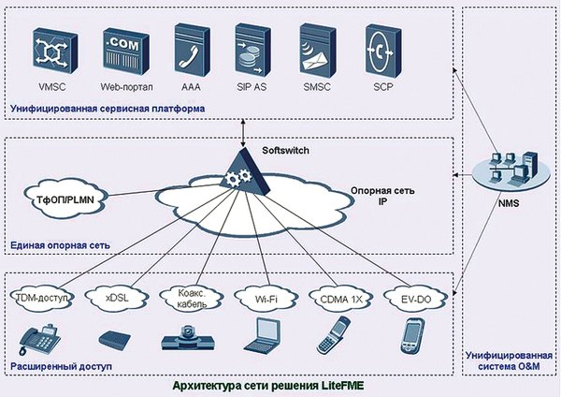
Пример конвергентной сети
Конвергентная сеть обеспечивает:
- централизованную обработку разнообразных видов коммуникационной информации,
- распределение информации между потребителями различных категорий,
- автоматизацию учета и обмена информацией.

Slide 8
Преимущества конвергированных решений
выход на новый уровень функциональности за счет возможности "прозрачного" транслирования информации из одного вида в другой;
повышение оперативности и надежности доставки информации получателю;
повышение эффективности обработки, хранения, учета информации и обмена ей между пользователями;
упрощение обслуживания и экономия использования корпоративной сети.

Slide 9
Виды обработки информации в конвергентных сетях
1. кодирование - преобразование информации в символьную форму, удобную для ее хранения, передачи, обработки.
2. структурирование данных (внесение определенного порядка в хранилище информации, классификация, каталогизация данных).
3. поиск в некотором хранилище информации нужных данных, удовлетворяющих определенным условиям поиска (запросу). Алгоритм поиска зависит от способа организации информации.
Под кодированием информации понимают как удаление излишней избыточности информации для увеличения скорости обработки, так и введение дополнительной избыточности для защиты информации от ошибок. Оба эти понятия взаимно противоположные по своей сути.

Slide 10
Помехоустойчивые коды и их корректирующие способности
Код | Наличие рекомендаций международных организаций | Ошибки
 |  | независимые |  | пакеты
 |  | выявляемые | исправляемые | выявляемые | исправляемые
Кореляционный |  | + |  | +
Инверсный | + | + |  | +
Хемминга | + | + | +
Голея |  | + | +
Рида-Малера |  | + | +
Итеративный | + | + | + | +
БЧХ | + | + | + | + | +
Мажоритарный | + | + | + | +
Файра |  |  |  | + | +
Абрамсона |  |  |  | + | +
Миласа-Абрамсона |  |  |  | + | +
Обобщенный код Хемминга | + | + | +
Рида-Соломона | + | + | + | + | +
Компаундный | + | + | + | + | +
Плоткина |  | + | +
Цепной | + |  |  | + | +
Сверточный |  |  |  | + | +

Slide 11
Анализ эффективности использования методов сжатия для измерительной информации
Зависимость коэффициента сжатия от длины блока измерительной информации для методов сжатия: 1 – LZH, 2 – LZW, 3 – Виттер, 4 – матричного
Зависимость времени работи от длины блока измерительной информации для методов сжатия: 1 – LZH, 2 – LZW, 3 – Виттер, 4 – матричного

Slide 12
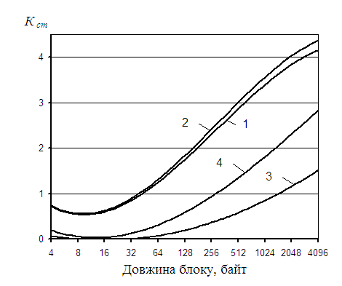
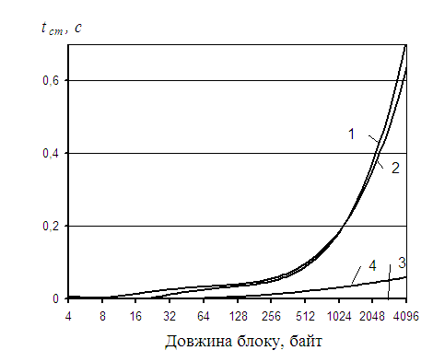
Анализ эффективности использования методов сжатия для графической информации
Зависимость коэффициента сжатия от длины блока графической информации для методов сжатия: 1 – LZH, 2 – LZW, 3 – Виттер, 4 – матричного
Зависимость времени работы от длины блока графической информации для методов сжатия: 1 – LZH, 2 – LZW, 3 – Виттер, 4 – матричного

Slide 13
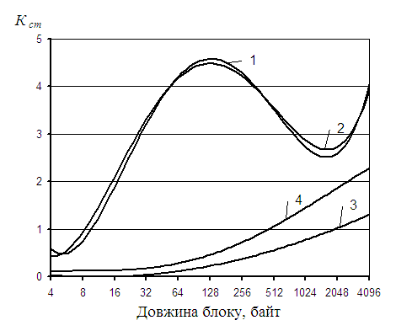
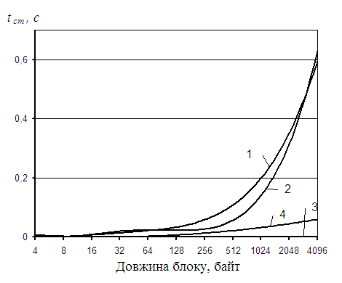
Анализ эффективности использования методов сжатия для текстовой информации
Зависимость коэффициента сжатия от длины блока текстовой информации для методов сжатия: 1 – LZH, 2 – LZW, 3 – Виттер, 4 – матричного
Зависимость времени работы от длины блока текстовой информации для способов сжатия: 1 – LZH, 2 – LZW, 3 – Віттер, 4 – матричного

Slide 14
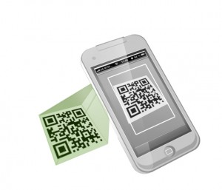
Штриховое кодирование
Штриховой код представлен последовательностью штрихов и пробелов определенного размера, с помощью которых можно закодировать цифры, буквы, любые прочие символы.
Широкое распространение данные коды получили из-за необходимости автоматизировать введения информации, особенно под действием конвергенции сетей, ведь с помощью этого, достигается высокая надежность, эффективность, простота и экономичность использования ресурсов сети.

Slide 15
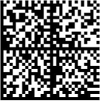
Двухмерные штриховые коды
AztecCode
DataMatrix
ColorCode
Символ Data Matrix может иметь плотность до 500 миллионов знаков на 1 квадратный дюйм. Максимальная информационная емкость символа составляет 3116 цифровых знаков на 1 символ
Штрих-кодовая система, предназначенная для хранения URL, которая может считываться камерой мобильного телефона.
Aztec Code кодирует 3832 цифровых или 3067 буквенных знаков, что составляет 1914 битов информации.
PDF 417
HCCB
QR Code
Структура кода позволяет размещать от 1000 до 2000 знаков в одном символе с плотность информации от 100 до 340 знаков.
Максимальный размер символа - 177 квадратных модуля, что позволяет кодировать 7366 цифровых знаков, или 4464 буквенно-цифровых знаков.
Обработка изображения достигается с использованием штрихкодовых символов различной формы в сочетании с использованием различных цветов для каждого символа.

Slide 16
Сравнение двухмерных штриховых кодов
Характеристика | Aztec Code | QR-код | DataMatrix | PDF417
Оптимизация для существующих технологий печати | Изображение строится из стандартных квадратных пикселей | Изображение строится из стандартных квадратных пикселей | Изображение строится из стандартных квадратных пикселей | Прямоугольная матрица
Нанесение на разные материалы | Достаточно контрастного двухцветного изображения | Достаточно контрастного двухцветного изображения | Достаточно контрастного двухцветного изображения | Достаточно контрастного двухцветного изображения
Максимальный объєм данных (при максимальном уровне коррекции ошибок) | 2 кбайта | Около 2-3 Кбайт | Около 2-3 Кбайт | 2–3 Кбайт
Максимальный размер | 151х151 пиксели | 177х177 пиксели | 144х144 пиксели | 151x151 пиксели
Коды коррекции ошибок | Исправляется до 95% повреждений (уровень от 5% до 95%, стандартно 23%) | Исправляется до 30% повреждений (фиксированные уровни в 7, 15, 25 и 30%) | Исправляется до 30% повреждений | 9 уровней коррекции ошибок Исправляется до 64% повреждений
Устойчивость пространственного распознавания кода | Поворот на произвольный угол, зеркальное отображение | Поворот на произвольный угол, зеркальное отображение | Поворот на произвольный угол | Поворот на произвольный угол
Открытость формата | Формат открытый, хотя и защищен патентами, но передан для свободного использования | Формат открытый, но не до конца | Формат открытый, но не до конца | Формат открытый
Использование | Используется в онлайновых билетах, многих авиа-и ж/д компаний, а также в регистрационных документах | Реклама и развлечения, логотипы, содержащие информацию о фирме, визитки, туризм, электронные билеты, маркировка продуктов | Широкое использование, в том числе в промышленности | Широкое использование в документообороте, сфере транспорта, телекоммуникаций
Создание кодов | бесплатно | бесплатно | бесплатно | бесплатно
Считывние кода автономно | да | да | да | да

Slide 17
Выводы
Современные методы кодирования информации претерпели серьезные изменения в связи с увеличением объема передаваемой и обрабатываемой информации.
Необходимо дальнейшее усовершенствование кодирования информации с целью увеличения скорости ее обработки.
Использование двухмерного штрихового кодирования позволило увеличить скорость обработки информации используя его главные преимущества - высокую емкость, автономность, компактность, защищенность и открытость стандартов.
4. Рост числа подключенных устройств будет сопровождаться появлением новых способов их применения, что приведет к возникновению новых требований к сетям, варьирующихся в зависимости от устройства и от конкретной цели использования.
5. Достичь таких технических показателей передачи информации возможно только при условии использования эффективных способов обработки передаваемой информации, таких как помехоустойчивое кодирование и методы сжатия.

Slide 18
Благодарю за внимание!

